Slide 1
ПРОЦЕДУРА „МЕРКИ ЗА ПОДОБРЯВАНЕ НА ПРИРОДОЗАЩИТНОТО СЪСТОЯНИЕ НА ПТИЦИ”
5 август 2019 г.

Slide 2
ПРОЦЕДУРА „МЕРКИ ЗА ПОДОБРЯВАНЕ НА ПРИРОДОЗАЩИТНОТО СЪСТОЯНИЕ НА ПТИЦИ”
Подбор на проектни предложения
Цел: подобряване на природозащитното състояние на видове птици.
Териториален обхват: в защитени зони по Директивата за опазване на дивите птици с действащи планове за управление и в защитени зони, посочени в планове за действие за видове (с изключение на зоните, включени в процедура BG16M1OP002-3.015 – „Изпълнение на приоритетни мерки във влажни зони“)
Допустими бенефициенти: структури/звена в структурата на МОСВ и МЗХГ (ИАГ и нейните структури), отговорни за формиране, прилагане и изпълнение на политиката в областта на Натура 2000 за подобряване на природозащитното състояние на видове и природни местообитания, юридически лица с нестопанска цел, общини, научни институти.
Допустими дейности: мярка 109 „Инвестиции в консервационни дейности за поддържане/ подобряване на природозащитното състояние на видове и природни местообитания“ от НПРД.

Slide 3
ПРОЦЕДУРА „МЕРКИ ЗА ПОДОБРЯВАНЕ НА ПРИРОДОЗАЩИТНОТО СЪСТОЯНИЕ НА ПТИЦИ”
Обхватът на процедурата включва мерки от планове за управление на защитени зони (4 бр.) и планове за действие за видове (8 бр.):
План за управление на защитена зона BG0002015 „Язовир Конуш“, утвърден със Заповед № РД-145/24.02.2017 г. на министъра на околната среда и водите (ДВ бр. 25/24.03.2017 г.)
План за управление на защитена зона BG0002023 „Язовир Овчарица“, утвърден със Заповед № РД-223/22.04.2016 г. на министъра на околната среда и водите (ДВ бр. 37/17.05.2016 г.)
План за управление на защитена зона BG0002052 „Язовир Жребчево“, утвърден със Заповед № РД-785/27.11.2015 г. на министъра на околната среда и водите (ДВ бр. 96/09.12.2015 г.)
План за управление на защитена зона BG0002090 „Берковица“, утвърден със Заповед № РД-45/26.01.2016 г. на министъра на околната среда и водите (ДВ бр. 12/02.02.2016 г.)

Slide 4
ПРОЦЕДУРА „МЕРКИ ЗА ПОДОБРЯВАНЕ НА ПРИРОДОЗАЩИТНОТО СЪСТОЯНИЕ НА ПТИЦИ”
План за действие за опазване на Червеногушата гъска (Branta ruficollis) в България, за периода 2018 – 2027 г., утвърден със Заповед № РД-355/04.06.2018 г. на министъра на околната среда и водите.
План за действие за опазване на Къдроглавия пеликан (Pelecanus crispus) в България, за периода 2013 – 2022 г., утвърден със Заповед № РД-888/28.11.2012 г. на министъра на околната среда и водите.
План за действие за опазване на Белооката потапница (Aythya nyroca) в България, за периода 2014 – 2023 г., утвърден със Заповед № РД-347/12.05.2014 г. на министъра на околната среда и водите.
План за действие за опазване на Големия воден бик (Botaurus stellaris) в България, за периода 2014 – 2023 г., утвърден със Заповед № РД-347/12.05.2014 г. на министъра на околната среда и водите.

Slide 5
ПРОЦЕДУРА „МЕРКИ ЗА ПОДОБРЯВАНЕ НА ПРИРОДОЗАЩИТНОТО СЪСТОЯНИЕ НА ПТИЦИ”
План за действие за опазване на Малкия корморан (Phalacrocorax pygmeus) в България, за периода 2014 – 2023 г., утвърден със Заповед № РД-347/12.05.2014 г. на министъра на околната среда и водите.
План за действие за опазване на Кръстатия орел (Aquila heliaca) в България, за периода 2013 – 2022 г., утвърден със Заповед № РД-359/15.04.2013 г. на министъра на околната среда и водите.
План за действие за опазване на Ловния сокол (Falco cherrug) в България, за периода 2013 – 2022 г., утвърден със Заповед № РД-371/17.04.2013 г. на министъра на околната среда и водите.
План за действие за опазване на черния лешояд (Aegypius monachus) в България 2015-2024 г., утвърден със Заповед № РД-764/12.12.2018 г. на министъра на околната среда и водите.

Slide 6
ПРОЦЕДУРА „МЕРКИ ЗА ПОДОБРЯВАНЕ НА ПРИРОДОЗАЩИТНОТО СЪСТОЯНИЕ НА ПТИЦИ”
План за действие за опазване на Малкия корморан (Phalacrocorax pygmeus) в България, за периода 2014 – 2023 г., утвърден със Заповед № РД-347/12.05.2014 г. на министъра на околната среда и водите.
План за действие за опазване на Кръстатия орел (Aquila heliaca) в България, за периода 2013 – 2022 г., утвърден със Заповед № РД-359/15.04.2013 г. на министъра на околната среда и водите.
План за действие за опазване на Ловния сокол (Falco cherrug) в България, за периода 2013 – 2022 г., утвърден със Заповед № РД-371/17.04.2013 г. на министъра на околната среда и водите.
План за действие за опазване на черния лешояд (Aegypius monachus) в България 2015-2024 г., утвърден със Заповед № РД-764/12.12.2018 г. на министъра на околната среда и водите.

Slide 7
ПРОЦЕДУРА „МЕРКИ ЗА ПОДОБРЯВАНЕ НА ПРИРОДОЗАЩИТНОТО СЪСТОЯНИЕ НА ПТИЦИ”
Един кандидат може да подаде:
В изпълнение на план за действие за вид – едно проектно предложение за един вид или повече от едно проектно предложение, всяко от тях за различен вид. Проектното предложение задължително трябва да включва всички определени за изпълнение мерки от съответния план за действие за всички зони, съгласно Приложение № 1 „Планове за действие за видове и допустими мерки“ към раздел 28 от насоките за кандидатстване, част „условия за кандидатстване“.
В изпълнение на план за управление на защитена зона за опазване на дивите птици – само едно проектно предложение, което задължително следва да включва всички определени за изпълнение мерки от един или повече планове във всички определени райони от зоната, съгласно Приложение № 2 „Планове за управление на защитени зони и допустими мерки“ към раздел 28 от насоките за кандидатстване, част „условия за кандидатстване“.
В заглавието на проекта кандидатът следва да посочи латинското наименование на вида или съответно номера на защитената зона, който/която е предмет на проектното предложение.

Slide 8
ПРОЦЕДУРА „МЕРКИ ЗА ПОДОБРЯВАНЕ НА ПРИРОДОЗАЩИТНОТО СЪСТОЯНИЕ НА ПТИЦИ”
Изискуеми документи на етап кандидатстване:
Заповед за оправомощаване на длъжностното лице/пълномощно на лицето, което подписва с квалифициран електронен подпис от името на кандидата документите за кандидатстване по процедурата (ако е приложимо);
Документи за съгласие/разрешаване за кандидатстване по процедурата, ако е приложимо;
Подписано споразумение за партньорство, ако е приложимо;
Попълнена от кандидата и отделно попълнена от партньора, ако има такъв, декларация по образец – Приложение № 5 към условията за кандидатстване;
Попълнена от кандидата и отделно попълнена от партньора, ако има такъв, декларация по образец - Приложение № 4.1 към условията за кандидатстване;
Попълнена от кандидата и отделно попълнена от партньора, ако има такъв, декларация по член 25, ал. 2 от ЗУСЕСИФ по образец – Приложение № 4.2 към условията за кандидатстване;

Slide 9
ПРОЦЕДУРА „МЕРКИ ЗА ПОДОБРЯВАНЕ НА ПРИРОДОЗАЩИТНОТО СЪСТОЯНИЕ НА ПТИЦИ”
Попълнена от кандидата и отделно попълнена от партньора, ако има такъв, декларация по член 25, ал. 2 от ЗУСЕСИФ за наличие на конфликт на интереси във връзка с процедурата за предоставяне на безвъзмездна финансова помощ, който не може да бъде отстранен, по образец – Приложение № 4.3 към условията за кандидатстване;
Попълнен бюджет на проекта – Приложение № 6 към условията за кандидатстване;
Анализ относно остойностяването на дейностите, включени в проектното предложение;
Копие от регистрация по ЗДДС, ако кандидатът е включил по проекта ДДС като невъзстановим (допустим) разход;
Попълнен въпросник за оценка на капацитета на бенефициента – Приложение № 7 към условията за кандидатстване, част „условия за кандидатстване“;
Писмо от Държавна агенция „Електронно управление“, с което председателят на агенцията утвърждава проектното предложение (ако проектът предвижда дейности по разработване на информационни и комуникационни технологии);

Slide 10
ПРОЦЕДУРА „МЕРКИ ЗА ПОДОБРЯВАНЕ НА ПРИРОДОЗАЩИТНОТО СЪСТОЯНИЕ НА ПТИЦИ”
Документи, удостоверяващи правото на собственост върху имота/имотите/ територията (напр. акт за собственост, придружен от скица от кадастралната карта/карта на възстановената собственост, върху която да е отразено местоположението на обекта и съществуващата инфраструктура) и/или друг документ, обосноваващ правото на собственост и/или други – за имотите, попадащи в територии изключителна държавна собственост (ако е приложимо);
Документи, доказващи правото на изпълнение на консервационни дейности, които не са СМР по смисъла на ЗУТ на терен (имот), който не е собственост на кандидата или неговия партньор, ако има такъв (документи, удостоверяващи правото на собственост за терен (имот) държавна/общинска собственост (писмено съгласие), както и договор за съгласие, сключен между бенефициента и собственика/собствениците на съответния/те имот/ти, когато собственик/собственици на имота е/са физическо/и лице/а, освен в случаите, когато в специален закон е предвидено друго; документи, удостоверяващи правото на ползване на съответния терен (имот).

Slide 11
ПРОЦЕДУРА „МЕРКИ ЗА ПОДОБРЯВАНЕ НА ПРИРОДОЗАЩИТНОТО СЪСТОЯНИЕ НА ПТИЦИ”
Писмо от компетентния орган за приложимата процедура по Глава VI от ЗООС и/или по чл. 31 от Закона за биологичното разнообразие;
Попълнена Таблица – справка целеви видове/местообитания - Приложение № 3 към условията за кандидатстване;
Документи, с които се доказва опит на експертите в екипа за управление в сходни предходни проекти в областта на опазване на биологичното разнообразие;
Документи, с които се доказва, че експертите по проекта са наети съгласно Кодекса на труда/Закона за държавния служител;
Документ, удостоверяващ, че съответната научна организация е вписана в Регистъра за научната дейност в Република България, поддържан от Министерството на образованието и науката – за кандидат/партньор научен институт;
Документи, доказващи, че стопанската и нестопанската дейност, разходите и финансирането им са ясно разделени – за кандидати и партньори ЮЛНЦ и научен институт;

Slide 12
ПРОЦЕДУРА „МЕРКИ ЗА ПОДОБРЯВАНЕ НА ПРИРОДОЗАЩИТНОТО СЪСТОЯНИЕ НА ПТИЦИ”
Оценка на административното съответствие и допустимост
Текстът на проектното предложение е на български език (на кирилица) с изключение на полета „Наименование на проектното предложение на английски език“, „Кратко описание на проектното предложение на английски език“ и „Пълно наименование на английски“, които следва да са попълнени на английски език, и подлежащите на задължително попълване полета във формуляра за кандидатстване са попълнени съгласно Указания за попълване в ИСУН 2020 на информация за проектни предложения по ОПОС 2014 – 2020 г.
Кандидатът е представил всички документи, които се изискват за целите на кандидатстването, описани в Раздел 24 от условията за кандидатстване, като документите, за които е указано, са подписани и приложени във формата, посочена в същия раздел.
Кандидатът е допустим съгласно условията за кандидатстване.
В случай на партньорство, партньорът/ите са допустими съгласно условията за кандидатстване и правата и задълженията между страните са ясно уредени в писмено споразумение съгласно условията за кандидатстване.

Slide 13
ПРОЦЕДУРА „МЕРКИ ЗА ПОДОБРЯВАНЕ НА ПРИРОДОЗАЩИТНОТО СЪСТОЯНИЕ НА ПТИЦИ”
Оценка на административното съответствие и допустимост 2
Всички дейности по проекта, за които това е указано в раздел 14 от условията за кандидатстване, са остойностени въз основа на анализ.
Исканата безвъзмездната финансова помощ съответства на изискванията на Раздел 9 от насоките за кандидатстване, част „Условия за кандидатстване“, като тя се отнася само за допустими разходи.
Кандидатът има постоянни приходи и източници на финансиране, различни от донорски програми и финансиране по проекти.
Проектното предложение на кандидата включва мерки само за един вид (приложимо за проекти в изпълнение на план за действие за вид) или мерки от един или повече планове (приложимо за проекти в изпълнение на планове за управление на защитена зона за опазване на дивите птици)
Исканата безвъзмездна финансова помощ не е за финансиране на разходи, които вече са финансирани със средства от ЕСИФ или чрез други инструменти на Европейския съюз, както и с други публични средства, различни от тези на кандидата и партньора/ите.

Slide 14
ПРОЦЕДУРА „МЕРКИ ЗА ПОДОБРЯВАНЕ НА ПРИРОДОЗАЩИТНОТО СЪСТОЯНИЕ НА ПТИЦИ”
Оценка на административното съответствие и допустимост 3
В проектното предложение са включени всички дейности съгл. изискванията на Раздел 13 от условията за кандидатстване.
Дейностите, включени в проектното предложение, за които се иска финансиране, са допустими съгласно Раздел 13 от условията за кандидатстване.
Срокът за изпълнение на проектното предложение е съобразен с максималния срок, указан в Раздел 18 от условията за кандидатстване.
В проектното предложение са заложени индикаторите, съгласно Раздел 7 от условията за кандидатстване.
Задължителните дейности предвиждат като минимум изискванията, посочени в Раздел 13 от условията за кандидатстване.
За проектното предложение е определена от компетентния орган приложима процедура по Глава VI от ЗООС, и/или по чл. 31 от ЗБР.
В проектното предложение са посочени хоризонталните принципи на ЕС, съгласно Раздел 17 от условията за кандидатстване.

Slide 15
ПРОЦЕДУРА „МЕРКИ ЗА ПОДОБРЯВАНЕ НА ПРИРОДОЗАЩИТНОТО СЪСТОЯНИЕ НА ПТИЦИ”
Техническа и финансова оценка | Максимален брой точки 100
1. Описание и график на дейностите | 15
2. Методика на работа | 25
3. Принос към целите на приоритетната ос | 25
4. Капацитет на кандидата | 15
5. Устойчивост на очакваните резултати | 10
6. Финансова оценка - планиране и обосновка на бюджета на проектното предложение | 10

Slide 16
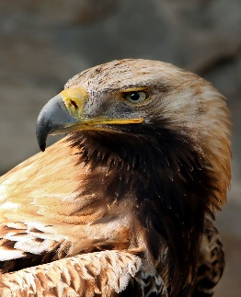
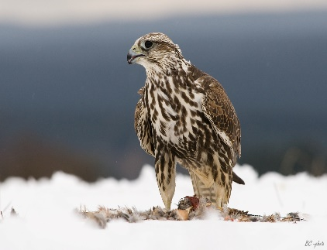
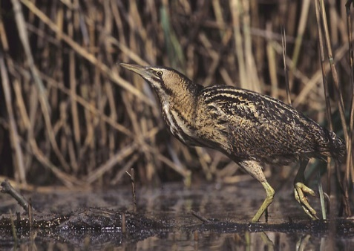
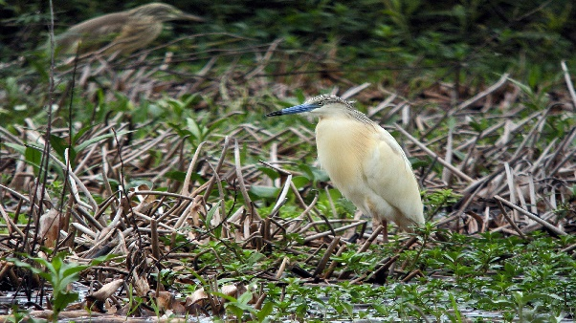
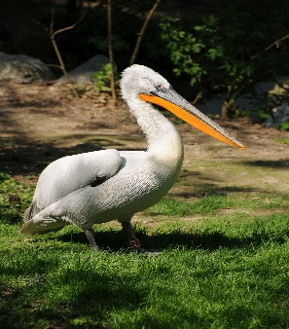
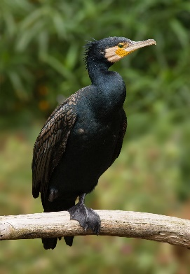
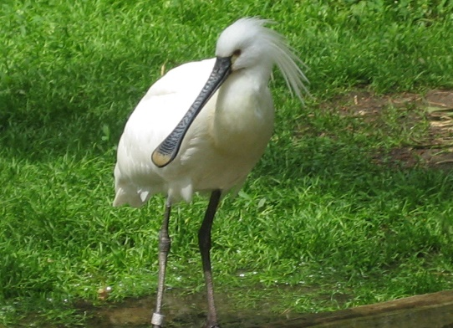
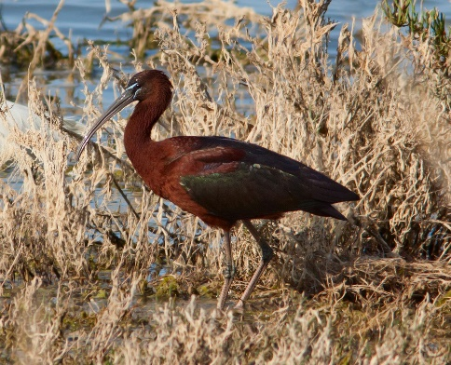
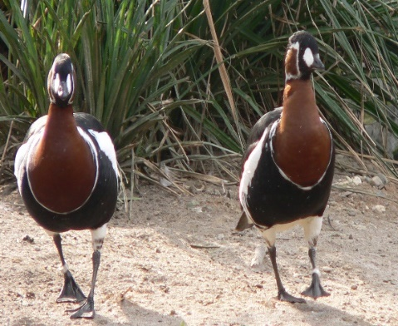
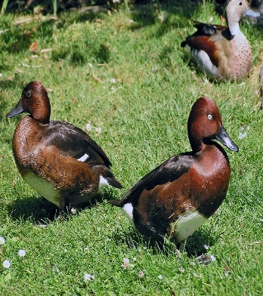
ПРОЦЕДУРА „МЕРКИ ЗА ПОДОБРЯВАНЕ НА ПРИРОДОЗАЩИТНОТО СЪСТОЯНИЕ НА ПТИЦИ”
Срок за кандидатстване: до 24 октомври 2019 г. – 18:30 ч.
Продължителност на проектите: в зависимост от характера на предвидените в проектите дейности, но не по-късно от 31.12.2023 г.
Максимален общ бюджет по процедурата – 9 141 202 лв.

Slide 17
БЛАГОДАРЯ ЗА ВНИМАНИЕТО! ope@moew.government.bg http://ope.moew.government.bg

